Slide 1
ゲーム開発講座２
ーＵｎｉｔｙのセットアップー

Slide 2
今回の内容
Ｕｎｉｔｙの説明
開発環境のセットアップ
テストプロジェクトの作成

Slide 3
Unity5.4
ユニティ・テクノロジーズ社が提供するゲーム開発プラットフォーム
3Dゲーム開発の手軽さとその物理エンジンが有名だが、2Dゲーム開発にも対応している
公式サイトでは「Game Engine」とあるが、実際にはゲームエンジンのみならず、開発環境や実行環境も含む「ゲーム開発プラットフォーム」

Slide 4
Unity5.4
PC、Web、コンソールのマルチプラットフォームに対応
無料のPersonal版と有料のPlus版とPro版、Enterprise版がある(無料版でも基本的には機能は全部使える）
https://store.unity.com/ja

Slide 5
開発言語
C#,Javascript,Boo(現在サポートなし)がある
Ｃ＃
Ｊａｖａ
Ｓｃｒｉｐｔ
Boo
現在の主流
Ｃ系統の言語の経験者にはとっつきやすい
JavaScriptのUnity版
汎用のJavaScriptとは
微妙に異なる
PythonのUnity版
Ver.5以降でサポート終了
Ｃ＃でやっておくのが無難

Slide 6
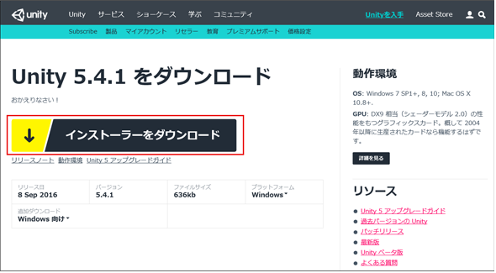
セットアップ
https://unity3d.com/jp/get-unity/update
からダウンロード

Slide 7
セットアップ

